Slide 1
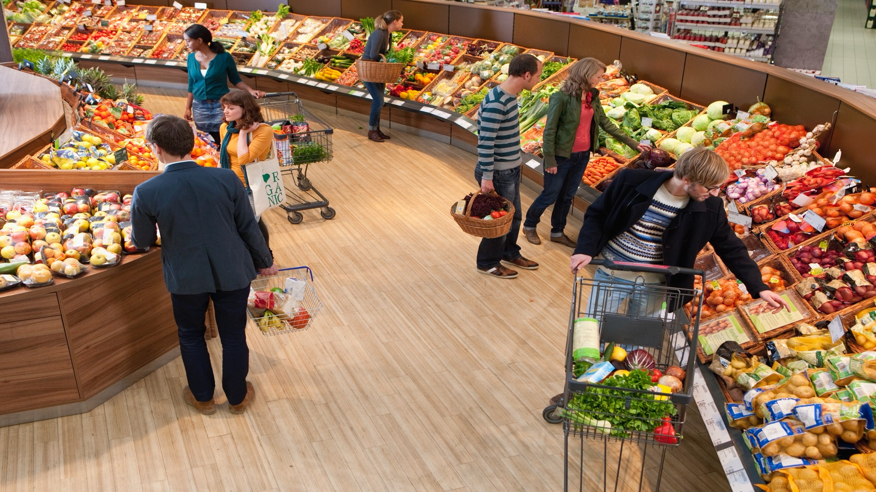


El Aguacate Hass y el colombiano:
Worldpanel By Numerator
Juan Pablo Grande

Slide 2

La ruta del Aguacate
4 Tendencias del hogar colombiano:
Los hogares planean mejor las compras y fragmentan su gasto en más canales
Consumo de Aguacate
¿Cuántos hogares Colombianos compran Aguacate? ¿Qué % compran Hass?
Hass vs Regular/Papelillo
¿Qué tenemos que mejorar para atraer más compradores?
Aguacate Hass
Todo lo que tenemos que saber de este mercado: Hábitos de compra, canales, perfiles, tipo de producto, etc.

Slide 3
La ruta del aguacate
4 Tendencias del hogar colombiano:
Los hogares planean mejor las compras y fragmentan su gasto en más canales

Slide 4
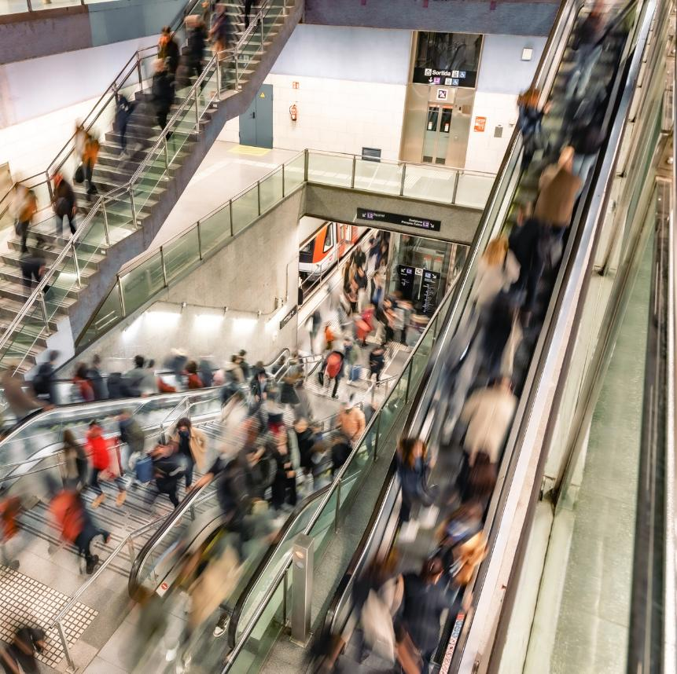

1
Bienestar vs. indulgencia: la paradoja

Slide 5


Los hogares colombianos se sienten muy bien tanto en el ámbito mental como físico
Panorama mundial
Solo el 55%
de los compradores latinoamericanos afirman sentirse bien tanto en el ámbito mental como en el físico
Colombia es el país con mejor percepción de bienestar en la región
China 70%
Mientras que en LATAM
SALUD FÍSICA
+ BIENESTAR MENTAL
55%
Se sienten bien o muy bien
45%
Otros

Slide 6
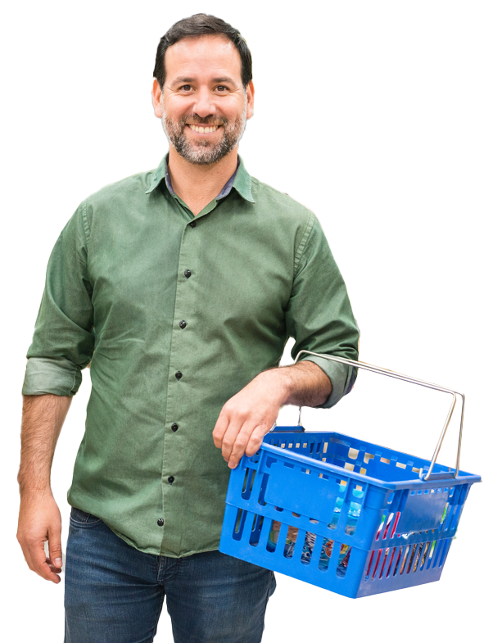

Aunque los Colombianos nos auto percibimos como personas que activamente hacemos cosas por salud, nos moviliza la indulgencia
La paradoja del bienestar
¿Qué tan saludables se perciben los Colombianos?
¿Por qué comemos lo que comemos?
% Motivaciones ocasiones de consumo
Medición 2025
53%
“Me gusta el sabor”
41%
“Costumbre/tradición”
28%
“Por placer o antojo”

Slide 7
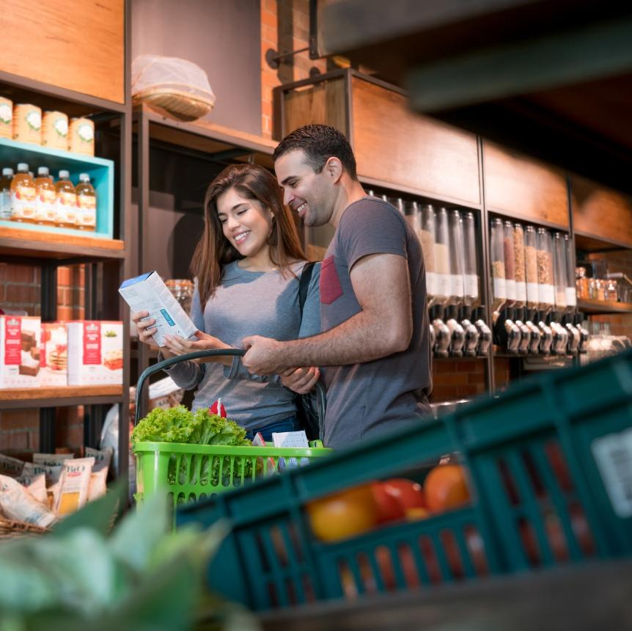
2
Premiumización silenciosa: Valor agregado

Slide 8
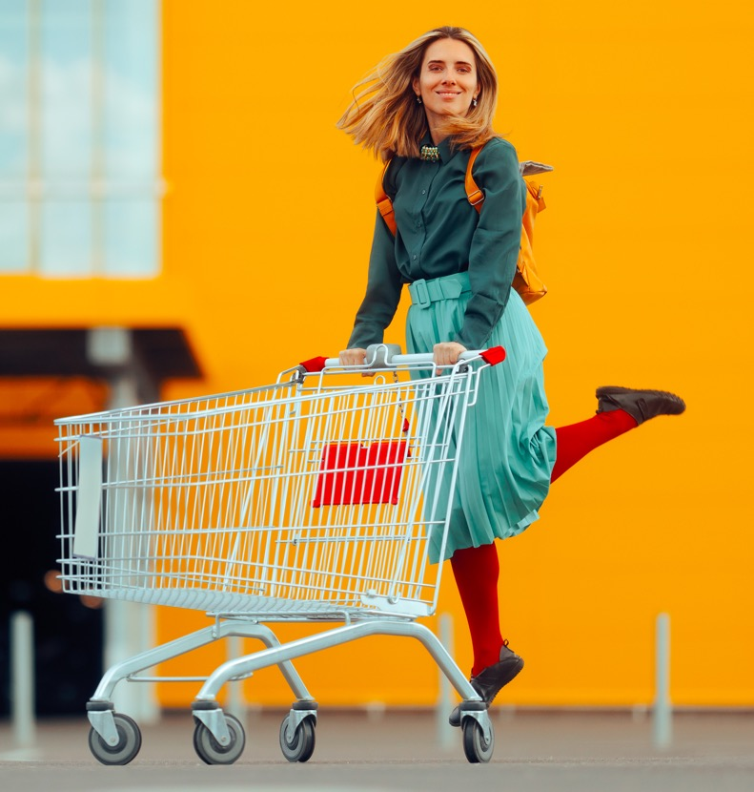
En medio de la inflación y la alza de precios, el shopper sí se premiumiza
Productos premium de marcas comerciales crecieron en penetración en el
Mat jun 25 vs Mat jun 24 | Total Colombia | Total Market
64%
de las categorías
    Premium: <120
    Mainstream: 80>120
    Economy: <80
    Index precio medio vs Categoría

Slide 9
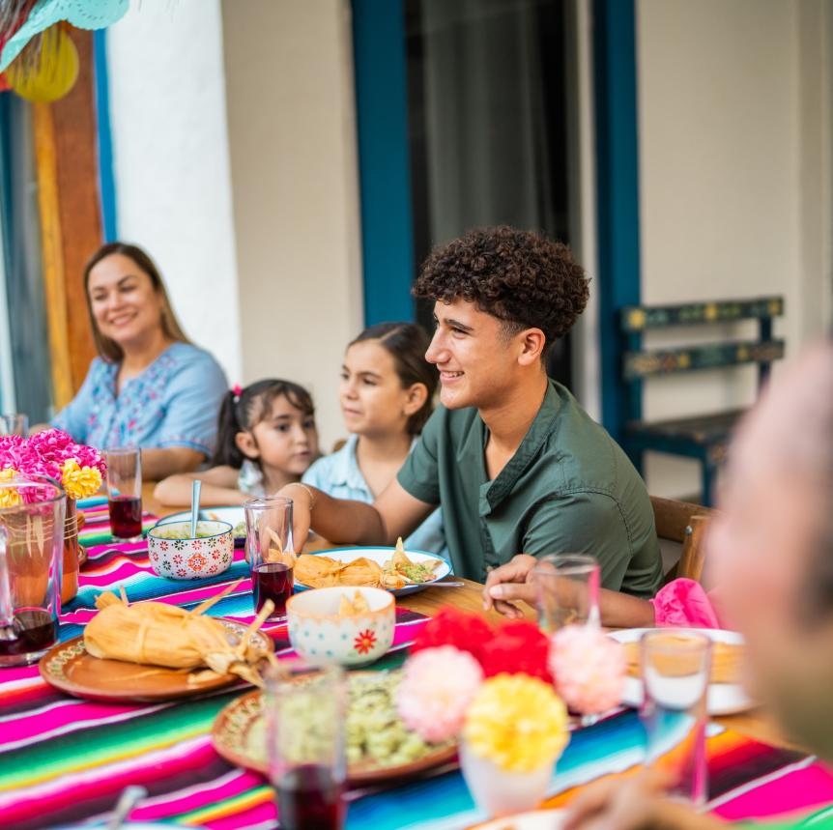
3
Consumo más casero

Slide 10
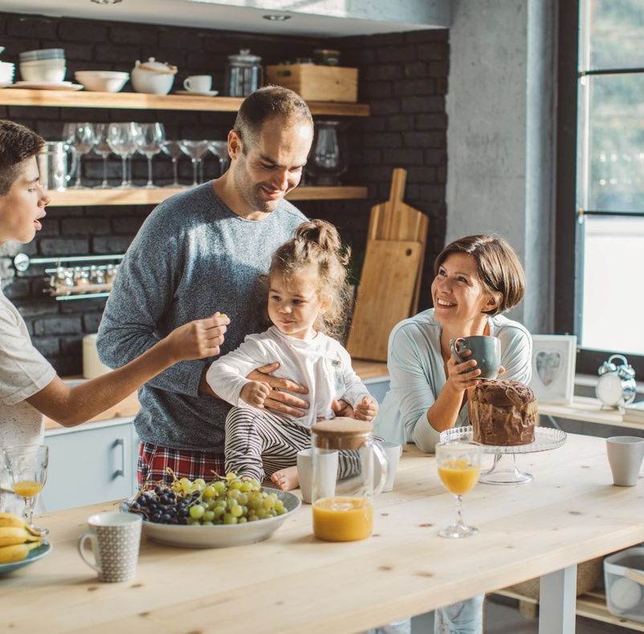
%Variación de las ocasiones dentro del hogar
Año móvil a Junio 2025 vs Año móvil a Junio 2024
+2,5%
Ocasiones
Los colombianos continúan incrementando las ocasiones de consumo dentro del hogar
¿Cómo lo hace?

Slide 11
¿El consumidor opta por preparaciones caseras?
Crecen los carbohidratos que se preparan en casa y las proteínas de origen animal
Ocasiones de consumo en el hogar
Index 100 = Año Móvil Junio 2023
+
Arrocito/ Pasta, Papa y arepa
+
Proteínas y Frutas / Verduras
DATA DMY

Slide 12
¿El consumidor opta por preparaciones caseras?
+
En platillos donde se pueden usar productos industrializados, crecen ocasiones donde NO se usa lo industrializado
Ocasiones de consumo de Sopas
Preparaciones caseras
vs.
Usos de productos industrializados
Index 100 = Año Móvil Junio 2023
Ocasiones de consumo de Hamburguesas
-

Slide 13
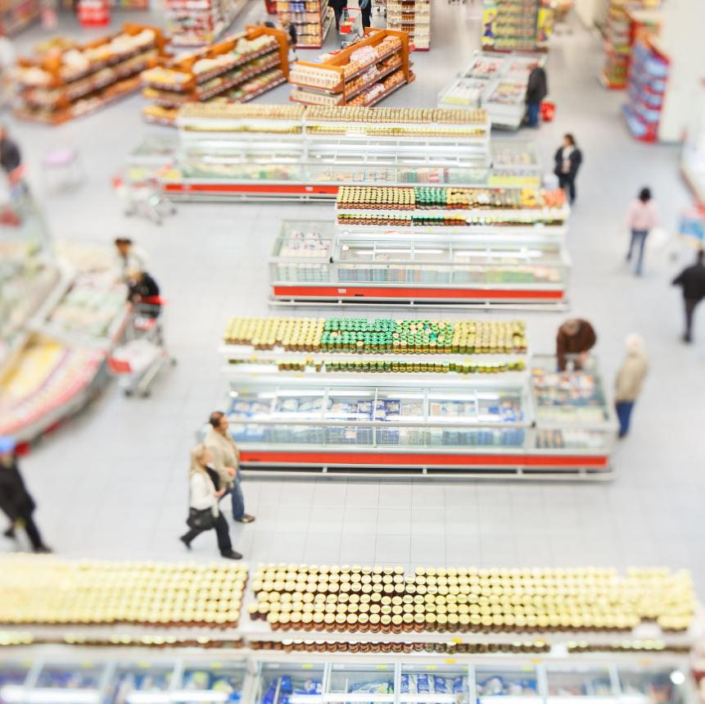
4
Omnicanalidad & Bajo Aprovechamiento

Slide 14
Compras más planificadas, más unidades por ocasión
MAT Jun 25 vs MAT Jun 24 | Total FMCG
+7,0%
+5,5%
+3,6%
+3,4%
+1.8%
PRECIO PROM. UNIT
PRECIO PROM. VOL
VALOR
VOLUMEN
UNIDADES
GASTO PROMEDIO
+4,4%
COMPRADORES 000s
+2,5%
UNIDADES POR COMPRA
+11,4%
FRECUENCIA DE COMPRA (VECES)
-10,7%
DESEMBOLSO POR COMPRA COP$
+17,0%
PENETRACIÓN
100%
UNIVERSO
11.160.020 +2,5%

Slide 15

Omnicanalidad
Hogares visitando más canales distintos
Número de canales/banderas utilizados por el shopper anualmente para hacer sus compras
11
Menos frecuencia de compra del shopper
16
2015
Más omnicanal!
= Fragmentación de la compra
2025

Slide 16

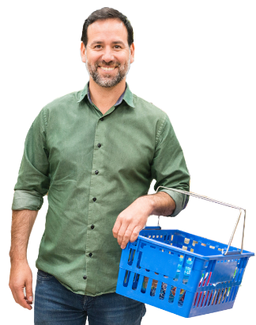





El Shopper es inteligente, no compra todo en un mismo lugar, esa es la oportunidad de los retailers.
Número de categorías compradas anualmente por bandera
Total categorías en Medición:
110
Año móvil Mayo 2025 | Total Canasta consumo masivo

Slide 17
La ruta del Aguacate
Consumo de Aguacate
¿Cuántos hogares Colombianos compran Aguacate? ¿Qué % compran Hass?

Slide 18

2 de cada 3 hogares en Colombia compraron Aguacate en la última semana
97,5% de los colombianos consumen Aguacate
¿Cuándo fue la última vez que compró Aguacate?

Slide 19
La mayoría de Colombianos consumen tanto aguacate Hass como Papelillo/Criollo
66% de los colombianos consumen Aguacate Hass
¿Qué tipo(s) de Aguacate compra habitualmente?

Slide 20
La ruta del Aguacate
Aguacate Hass
Todo lo que tenemos que saber de este mercado: Hábitos de compra, canales, perfiles, tipo de producto,etc

Slide 21

Más del 70% de los colombianos compran al menos una vez a la semana Aguacate Hass
20% de los hogares compran casi todos los días Aguacate Hass
¿Con qué frecuencia compra Aguacate Hass?

Slide 22
El 73% de los hogares compra entre 2 a 4 unidades por compra, desembolsando máximo $5.900 COP.
¿Cuántas unidades de Aguacate Hass adquiere el hogar colombiano por compra?
¿Cuánto desembolsa en cada compra?

Slide 23
Entre más aumentan los ingresos de los hogares, la frecuencia y la compra por acto en Aguacate Hass va incrementando
¿Cómo son los hábitos de compra de Aguacate Hass de acuerdo al perfil sociodemográfico?
Frecuencia de compra
Unidades por acto
NSE 5 & 6
Comparativa entre NSE 5- 6 y NSE 1:
46% más frecuente
22% desembolso
12% más en unidades
7%
3,0
3,0
12%
NSE 4
2,9
3,3
NSE 3
30% Población
2,6
3,0
NSE 2
32% Población
2,3
2,9
NSE 1
20% Población
2,0
2,7
%Hogares

Slide 24



Entre más edad del ama de casa, hay una mayor frecuencia, más unidades de compra y por ende mayor gasto.
¿Cómo son los hábitos de compra de Aguacate Hass de acuerdo a la edad del ama de casa?
Frecuencia de compra
Unidades por acto
3,1 | 3,1
2,2 | 2,9
2,2 | 2,9
Amas de casa mayores de 50
Amas de casa de 35 a 49 años
Amas de casa hasta 34 años

Slide 25

¿Cómo prefieren el Aguacate Hass los hogares Colombianos y qué los motiva a comprarlo?

Slide 26
La mayoría de Colombianos prefieren una mezcla de maduros y semi-maduros para la compra del producto
¿Qué grado de maduración prefiere al comprar Aguacate Hass?

Slide 27
La mayoría de Colombianos prefieren un producto mediano a la hora de elegir Aguacate Hass
¿Qué tamaño de Aguacate Hass prefiere?

Slide 28
La preferencia del shopper es clara: Elegir el producto a granel es como prefieren comprar el producto
Solo 11% de los hogares prefieren el producto empacado
¿Cómo lo prefieren comprar?

Slide 29
El Aguacate Hass se compra porque se considera un producto beneficioso debido a la nutrición y la salud
¿Cuáles son las principales razones por las que compra Aguacate Hass?

Slide 30
El sabor y la textura es lo que más importa a la hora de comprar Aguacate Hass
¿Cuáles son las principales características por las que compra Aguacate Hass?

Slide 31
¿Dónde compran Aguacate Hass?

Slide 32
Los canales de cercanía y especializados en frutas y verduras es donde los colombianos eligen Aguacate Hass
1,8 canales eligen los hogares para comprar Aguacate Hass
¿En qué canales compra Aguacate Hass?
Canal Moderno
=
Vitrina para educar al Shopper
*TAT= Tienda de barrio + Minimercado de barrio
Notes:
El canal moderno es donde yo puedo realmente educar al consumidor

Slide 33
La ruta del Aguacate
Hass vs Regular/Papelillo
¿Qué tenemos que mejorar para atraer más compradores?

Slide 34
Más que por gusto o precio, el aguacate criollo gana por cercanía: los colombianos lo eligen porque es el que encuentran más fácil.
34,5% de los Colombianos declara consumir Papelillo - Criollo
¿Por qué consume Aguacate Papelillo – Criollo y no Hass?

Slide 35
Por regiones la dinámica cambia: el sabor toma relevancia.
¿Por qué consume Aguacate Papelillo – Criollo y no Hass?
Bogotá Sabana | Antioquia | Atlántico | Pacífico | Eje Cafetero | Santanderes | Nororiente | Centro
Prefiero el sabor al de Aguacate Hass
(Index 208)
No sabía que existía el Aguacate Hass
(Index 204)
No sabía que existía el Aguacate Hass
(Index 140)
Prefiero el sabor al del Aguacate Hass
(Index 151)
Lo encuentro con mayor facilidad
(Index 135)
Sé como madurarlo
(Index 181)
Por el tamaño
(Index 136)
Mejor Precio
(Index 205)
Prefiero el sabor al del Aguacate Hass
(Index 179)
Lo encuentro con mayor faciliadad
(Index 131)
Por el tamaño
(Index 155)
Mejor precio
(Index 139)
Sé como madurarlo
(Index 129)
Mejor Precio
(Index 140)
Sé como madurarlo
(Index 105)
Estoy acostumbrado al sabor
(Index 118)
Por el tamaño
(Index 107)
Estoy acostumbrado al sabor
(Index 110)
Estoy acostumbrado al sabor
(Index 105)
Estoy acostumbrado al sabor
(Index 102)

Slide 36
Hay motivaciones que destacan de acuerdo con el nivel de ingresos que tienen los hogares.
¿Por qué consumo Aguacate Papelillo – Criollo y no Hass?
El NSE medio es el que más le preocupa el precio, mientras los bajos, es por desconocimiento.
Sé como madurarlo
Index (301)
Prefiero el sabor al del Agucate Hass
Index (203)
NSE
5 & 6
7%
Estoy acostumbrado al sabor
(Index 123)
Lo encuentro con mayor facilidad
(Index 116)
12%
NSE 4
Mejor Precio
(Index 136)
Estoy acostumbrado al sabor
(Index 117)
NSE 3
30% Población
Prefiero el sabor al del Aguacate Hass
(Index 136)
No sabia que existia el Aguacate Hass
(Index 111)
NSE 2
32% Población
No sabia que existia el Aguacate Hass
(Index 158)
Lo encuentro con mayor facilidad
(Index 104)
NSE 1
20% Población
%Hogares

Slide 37
¿Cómo consumimos Aguacate?

Slide 38
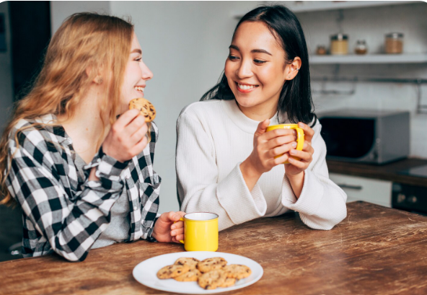
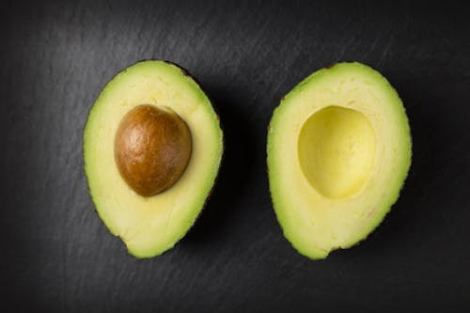
Los colombianos consumimos más Aguacate
De acuerdo con el panel de consumo
17%
Más de ocasiones de consumo que el ultimo año

Slide 39
El almuerzo es el momento predilecto para el consumo del Aguacate
¿En qué ocasiones suele consumir Aguacate?

Slide 40
Las ensaladas son sin duda la forma predilecta de consumo, seguido del guacamole y los platos típicos/sopas
¿De qué forma suele consumir Aguacate?
Top platillos típicos:
Bandeja Paisa, Arroz con Pollo y Ajiaco

Slide 41
1 de cada 5 ocasiones consumimos aguacate sin realizar ninguna receta
De acuerdo con el panel de consumo
20%
De las ocasiones se consume sin ningún tipo de preparación

Slide 42
En definitiva, ¿cómo podemos aumentar el consumo de Aguacate Hass?

Slide 43
Las 4 claves para aumentar el consumo de Aguacate Hass en Colombia
Un hogar colombiano en promedio:
Lleva 0.43KG por compra
Realiza 102 actos de compra al año (2 por semana)
Un hogar se compone de 3.3 personas
El 66% (22% “Exclusivo” & 44% “Ambos”) de los hogares compran Hass
Consumo per cápita
9 KG por persona al año
1
Atraer más compradores:
34,5% de hogares son exclusivos de papelillo/criollo
2
Darle al consumidor lo que quiere:
Mezcla de maduro y semi, producto mediano y a granel.
3
Comunicar asertivamente:
La nutrición y salud es la clave del posicionamiento del producto sin sacrificar sabor.
4
Mejorar la disponibilidad:
La principal razón de no consumo es NO encontrarlo con facilidad
Notes:
13.104 KG es el consumo per capita con el estudio de este año.

Slide 44














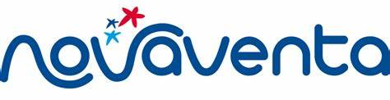







Seguimos trabajando por generar insights que construyan el futuro
¡Gracias!
Juan Pablo Grande
Juanpablo.grande@wp.numerator.com

